Slide 1
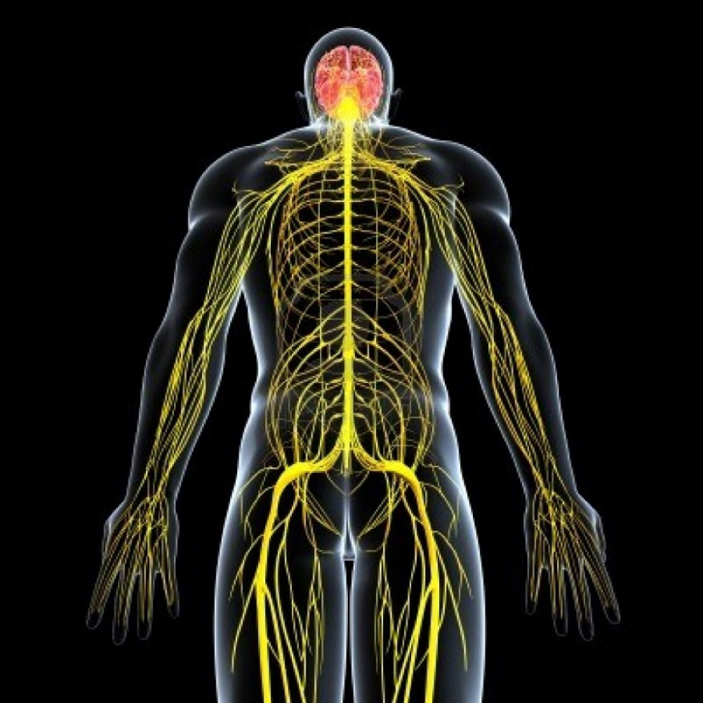
Вегетативна нервова система

Slide 2
Ситуація
Мабуть, ми помічали, що раптовий переляк змушує сильніше битися серце, дихання стає частішим і глибшим, в кров з печінки викидається глюкоза, припиняється виділення травного соку, з’являється сухість у роті. Організм готується до швидкої реакції на небезпеку і, якщо потрібно, до самозахисту
Що змушує наш організм так реагувати?

Slide 3
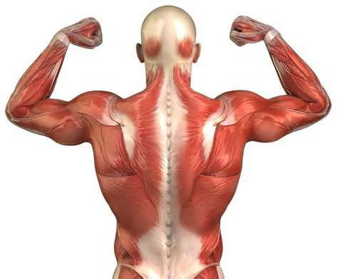
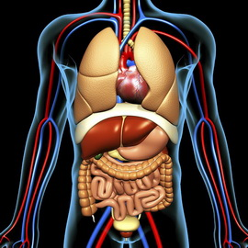
НЕРВОВА СИСТЕМА
Соматична
регулює роботу скелетних
м’язів, органів чуття
Вегетативна
регулює роботу всіх внутрішніх
органів

Slide 4
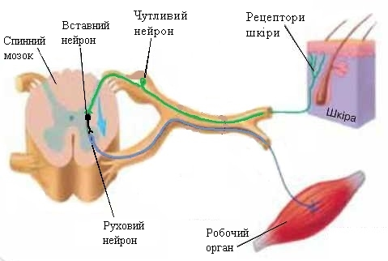
Вегетативна (автономна) нервова система
Не керується свідомістю людини
Іннервує внутрішні органи, залози, гладкі м’язи, регулює обмінні процеси в тканинах, забезпечує гомеостаз, обмін речовин
Рефлекторна дуга вегетативної нервової системи складається з трьох нейронів
Як ви думаєте, чому вегетативну нервову систему також називають автономною?
Тому що регуляція відбувається несвідомо, бо більшість функцій, які вона регулює, не можуть бути викликані та припинені свідомо

Slide 5
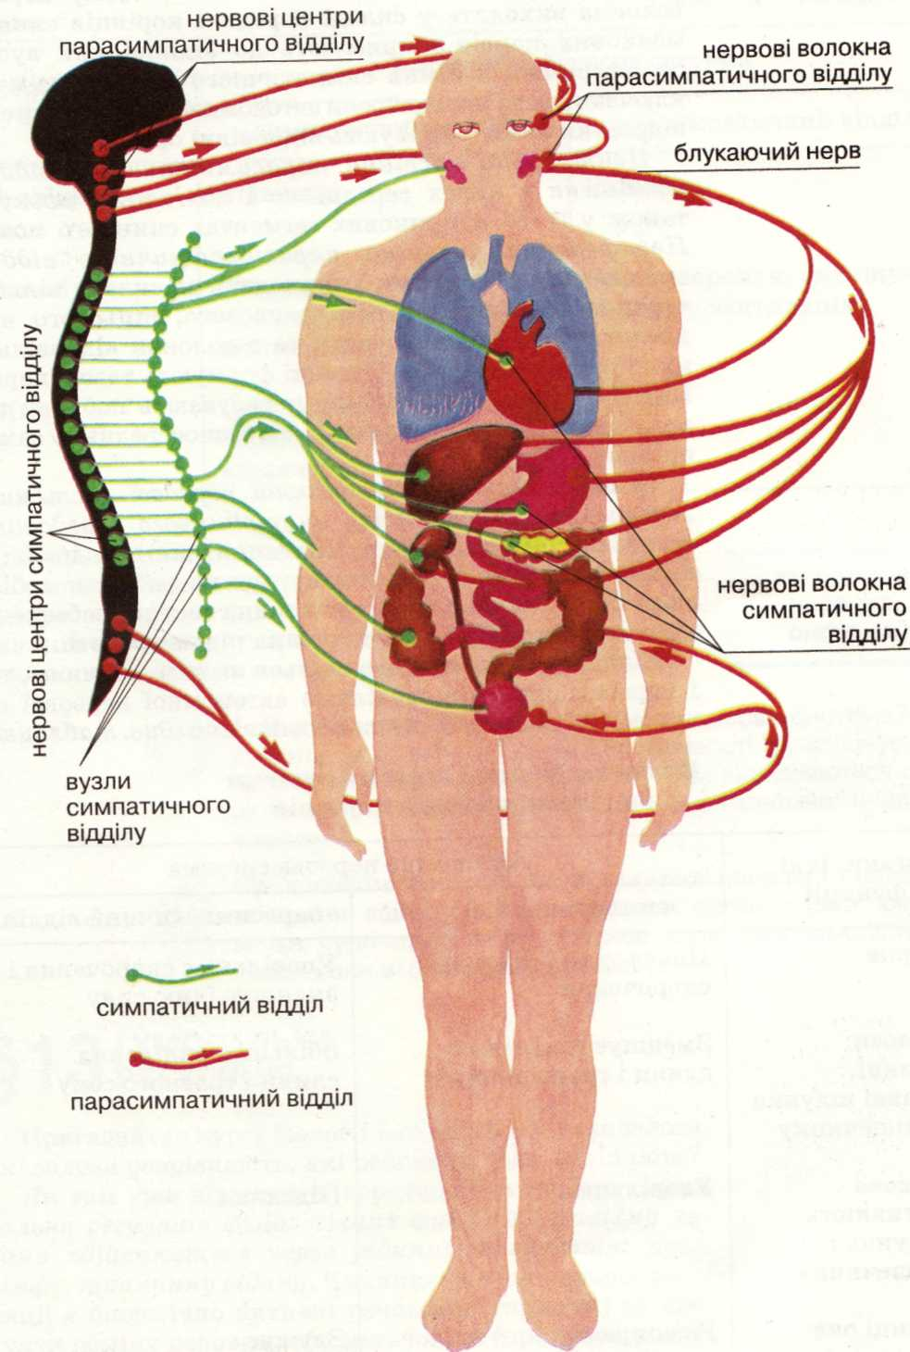
Особливості автономної (вегетативної) НС засновник вчення Джон Ленглі
Називають автономною, тому що вона здійснює свої функції незалежно від нашої волі й свідомості
Має центральні та периферичні відділи
Центральні відділи складаються з нейронів, розміщені у стовбурі головного мозку й спинного мозку

Slide 6
Особливості автономної нервової системи засновник вчення Джон Ленглі
Периферична утворена нервовими вузлами, які іннервують робочий орган. Нервові волокна не мають шару мієліну, тому швидкість проведення нервових імпульсів невелика (3-10м/с)
Автономні нервові волокна мають нижчу збудливість і тривалий період реакції

Slide 7
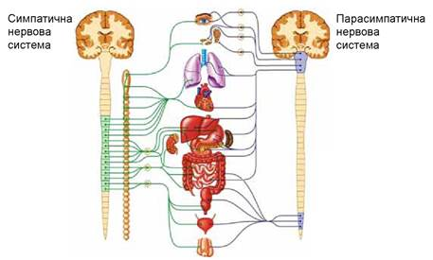
Особливості автономної нервової системи засновник вчення Джон Ленглі
Особливістю автономної НС є те, що нервові волокна в нервах перериваються вузлами і тому еферентні (рухові) шляхи складаються з 2-х нейронів: передвузлового та післявузлового
Тіло першого нейрона знаходиться в ЦНС, а його аксон за її межами передає збудження на нейрони, тіла яких містяться в периферичних нервових вузлах(гангліях)

Slide 8
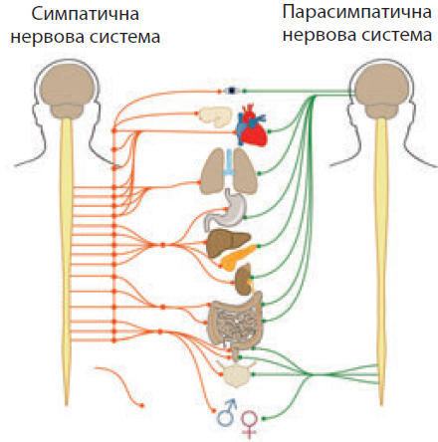
Особливості автономної нервової системи засновник вчення Джон Ленглі
Один передвузловий нейрон зазвичай передає збудження на декілька післявузлових нейронів (явище мультиплікації)
Рефлекторні дуги автономних рефлексів мають тільки рухові ланки. Своїх власних чутливих шляхів автономна НС не має, вони є спільними з іншими відділами нервової системи

Slide 9
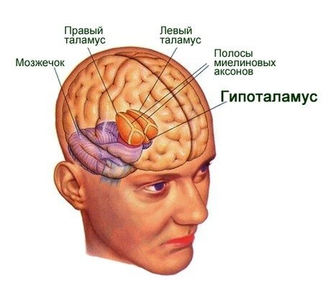
Особливості автономної нервової системи засновник вчення Джон Ленглі
Вищими центрами регуляції вегетативних функцій є гіпоталамус, а також кора півкуль
Автономну нервову систему поділяють на два відділи: симпатичний та парасимпатичний

Slide 10
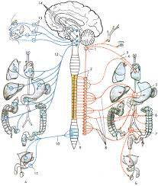
Функції автономної (вегетативної) НС
Дана система здійснює два види рефлекторних впливів на внутрішні органи:
Функціональний вплив подразнення автономних нервів або стимулює функцію органів, або гальмує їх діяльність
Трофічний вплив полягає у зміні інтенсивності обміну речовин у робочих органах, чим визначається рівень їхньої активності

Slide 11
Кожен орган іннервується симпатичним та парасимпатичним нервами
Це явище називається подвійною іннервацією
Збудження симпатичної НС сприяє інтенсивній діяльності організму, мобілізації ресурсів
Активізується, коли ми відчуваємо різні емоції (страх, гнів) або стикаємося зі значними напруженнями (тяжка фізична праця, спортивні змагання)
Збудження парасимпатичної сприяє відновленню витрачених організмом ресурсів
Активізується, коли організм перебуває у стані спокою

Slide 12
Характеристика симпатичної нервової системи
Забезпечує мобілізацію ресурсів організму, подолання труднощів
Нервові волокна симпатичної нервової системи (НС) виходять з бічних рогів сірої речовини грудного та поперекового відділів спинного мозку
Ганглії (нервові вузли) розташовані поряд зі спинним мозком
Медіатором є норадреналін, який справляє на організм збудливий ефект, підвищує інтенсивність обміну речовин
Симпатична нервова система прискорює роботу серця, звужує просвіт судин, підвищує кров’яний тиск і т. д. Вона стимулює обмін речовин у клітинах і тканинах організму

Slide 13
Характеристика парасимпатичної нервової системи
Забезпечує відновлення та відпочинок організму (протилежна за дією симпатичній)
Нервові волокна парасимпатичної нервової системи (НС) виходять зі стовбуру головного мозку та крижового відділу спинного мозку
Ганглії (нервові вузли) розташовані поряд з відповідним органом
Медіатором є ацетилхолін, що справляє на організм гальмуючий ефект, знижує інтенсивність обміну речовин

Slide 14
Порівняльна характеристика симпатичного та парасимпатичного відділів
Симпатична НС | Парасимпатична НС
Нервові центри у грудному та поперековому відділах спинного мозку | Нервові центри у стовбурі мозку і крижомому відділі спинного мозку
Нервові вузли розташовуються вздовж спинного мозку на невеликій відстані | Нервові вузли біля органів або в органах
Передвузлові волокна короткі Післявузлові - довгі | Передвузлові - довгі Післявузлові - короткі
Медіатор норадреналін | Медіатор ацетилхолін
Значення: активується під час небезпеки і підвищення активності | Значення: домінує у спокої, контролює звичайні реакції і функції

Slide 15
Дія вегетативної нервової системи
Симпатична нервова система | Парасимпатична нервова система
Збільшує ритм серцевих скорочень | Зменшує ритм серцевих скорочень
Звужує кровоносні судини | Розширює кровоносні судини
Підвищує кров’яний тиск | Знижує кров’яний тиск
Розширює зіниці | Звужує зіниці
Пригнічує слиновиділення | Стимулює слиновиділення
Розширює бронхи | Звужує бронхи
Збільшує вентиляціє легенів | Зменшує вентиляціє легенів
Розслабляє сечовий міхур | Скорочує сечовий міхур
Уповільнює травлення | Стимулює травлення
Стимулює обмін речовин | Уповільнює обмін речовин

Slide 16
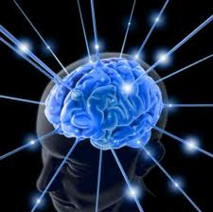
Значення вегетативної (автономної) нервової системи
Функцією автономної нервової системи є підтримка гомеостазу — сталості внутрішнього середовища організму
Діяльність майже всіх внутрішніх органів може координуватися обома відділами вегетативної нервової системи – симпатичним та парасимпатичним
Таке подвійне керування забезпечує кращу регуляцію роботи органів та забезпечує цілісне реагування організму на зміни,
що відбуваються в довкіллі та в організмі

